Slide 1
Giới thiệu Database và DBMS
Lecturer: Phạm Quốc Cường

Slide 2
Nội dung chính (Outline)
Database overview
DBMS
MySQL vs MySQL workbench
Connect Java + MySQL

Slide 3
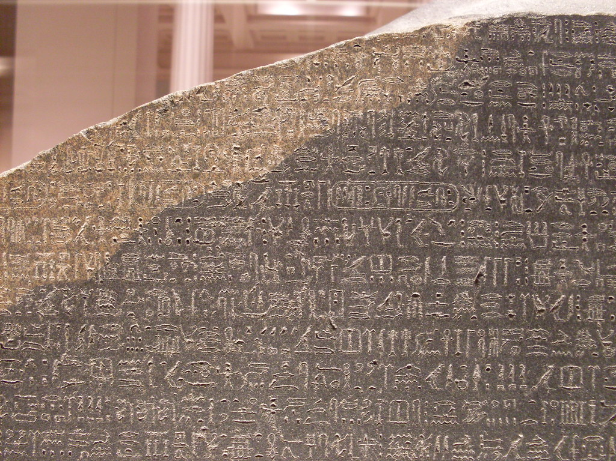
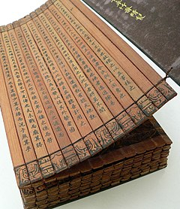

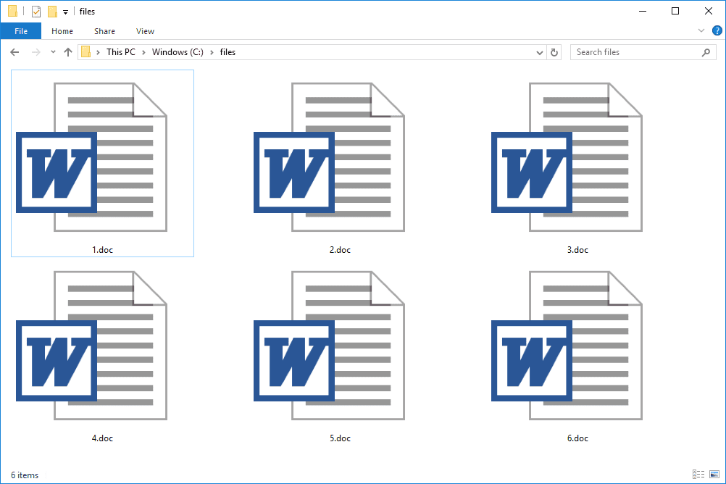

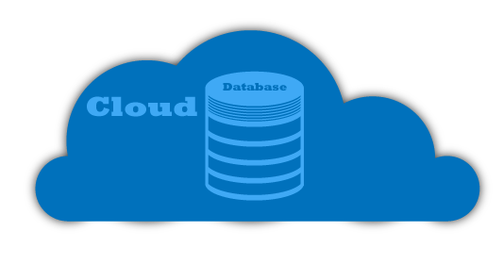
Database overview

Slide 4
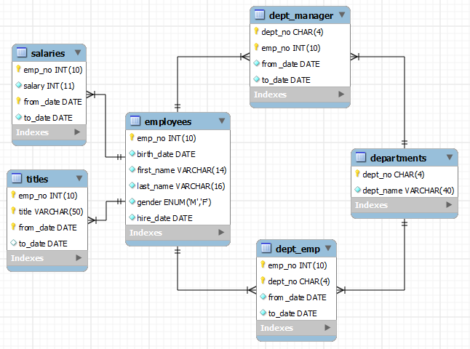
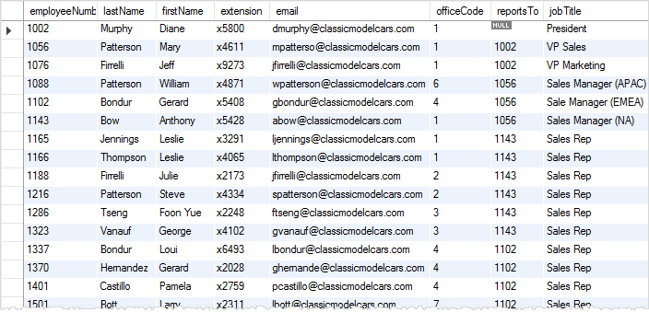
Database overview
Cơ sở dữ liệu
Tập hợp các thông tin có tính chất hệ thống, không phải là các thông tin rời rạc, không có liên quan với nhau.
Các thông tin này phải có cấu trúc và tập hợp các thông tin này phải có khả năng đáp ứng nhu cầu khai thác của nhiều người sử dụng một cách đồng thời.
Notes:
Tính bảo mật và quyền khai thác thông tin của người sử dụng: xác thực truy cập
Tranh chấp dữ liệu: mức độ ưu tiên truy cập
Đảm bảo dữ liệu khi có sự cố: cơ chế

Slide 5




Database overview
quản trị
Database Administrators_DBA
thiết kế và truy vấn
truy vấn
Developer
Business analytics
Notes:
DBA có nhiệm vụ tổ chức nội dung của cơ sở dữ liệu, tạo và phân quyền cho người sử dụng, đưa ra yêu cầu về phần cứng và phần mềm… nếu cần thiết. DAB chịu trách nhiệm bảo vệ an toàn, Backup thông tin…khi có sự cố.

Slide 6
DBMS
Database Management System
Tập hợp các phần mềm cho phép định nghĩa các cấu trúc để lưu trữ thông tin trên máy, nhập dữ liệu, thao tác trên các dữ liệu đảm bảo sự an toàn và bí mật của dữ liệu.
Hạn chế dư thừa dữ liệu.
Ngăn cản truy cập dữ liệu bất hợp pháp (bảo mật và phân quyền sử dụng).
Cung cấp khả năng lưu trữ lâu dài cho các đối tượng và cấu trúc dữ liệu.
Cho phép biểu diễn mối quan hệ phức tạp giữa các dữ liệu.
Đảm bảo ràng buộc toàn vẹn dữ liệu (Enforcing Integrity Constraints).
Cung cấp thủ tục sao lưu và phục hồi (backup và recovery)
Notes:
cách thức tổ chức dữ liệu trong một cơ sở dữ liệu để phục vụ cho việc truy cập, tìm kiếm, cập nhật,….nhanh chóng và an toàn hơn

Slide 7
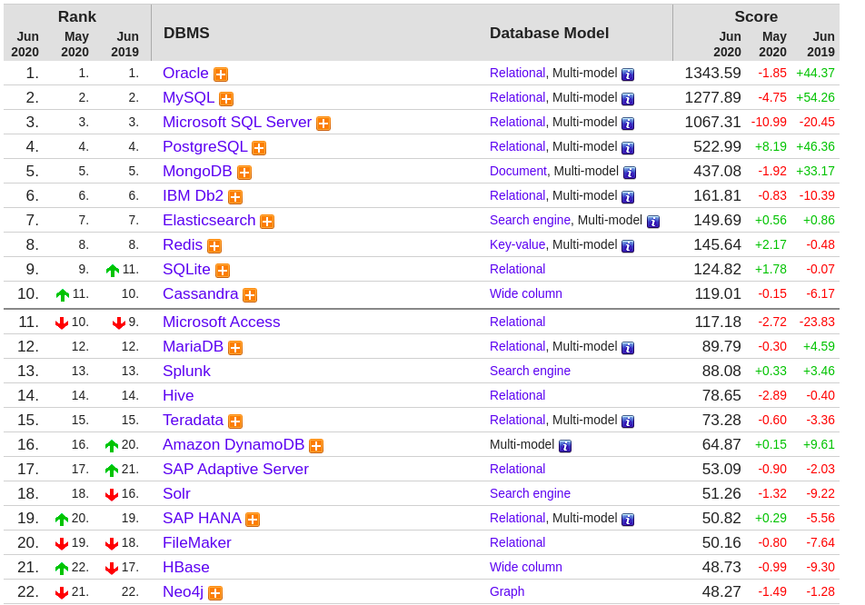
DBMS

Slide 8





RDBMS
Relational Database Management System
Notes:
SQL Database
NoSQL = Not only SQL
SQL: Struct Query Language

Slide 9
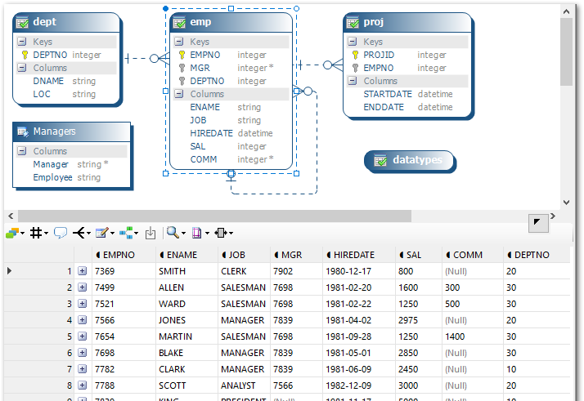
RDBMS
Relational Database Management System

Slide 10





Other DBMS
Document store
Search engine
Wide column
Graph Database
Key value store
Notes:
NoSQL = Not only SQL

Slide 11
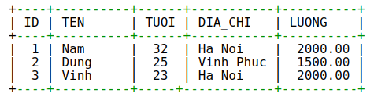
RDBMS
Hệ quản trị cơ sở dữ liệu quan hệ
Bảng (Table): tập hợp các dữ liệu có liên quan và chứa các hàng và các cột để lưu dữ liệu
Trường (Field): thực thể nhỏ nhất của bảng, chứa thông tin cụ thể về mỗi bản ghi trong bảng
Hàng (Row): chứa thông tin cụ thể về một entry riêng rẽ trong bảng. Hàng là một thực thể nằm ngang trong bảng
Cột (Column): chứa tất cả thông tin được liên kết với một trường cụ thể trong một bảng.

Slide 12
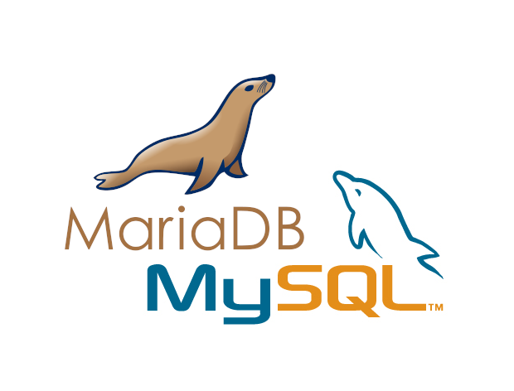
MySQL
Tác giả: Michael Widenius
Initial release: 23 May 1995; 25 years ago
Repository: https://github.com/mysql/mysql-server
Operating system: Linux, Solaris, macOS, Windows
License: GPLv2

Slide 13
Nội dung khóa học MySQL
Tuần 1 | Buổi 1 | Giới thiệu & cài đặt môi trường
 | Buổi 2 | Tạo Database, tạo bảng, kiểu dữ liệu
Tuần 2 | Buổi 3 | Đọc dữ liệu với SELECT
 | Buổi 4 | SQL Aggregate Function
Tuần 3 | Buổi 5 | Thay đổi dữ liệu INSERT/UPDATE/DELETE
 | Buổi 6 | Quan hệ giữa các bảng
Tuần 4 | Buổi 7 | Lấy dữ liệu từ nhiều bảng với câu lệnh JOIN
 | Buổi 8 | SQL nâng cao
Tuần 5 | Buổi 9 | Phân tích thiết kế cơ sở dữ liệu cho project (chuẩn hóa)
 | Buổi 10 | Kết nối và thao tác với SQL sử dụng Java/Python

Slide 14
Happy learning ;-)

